Slide 1

개 발 환 경 설 정
with

Slide 2
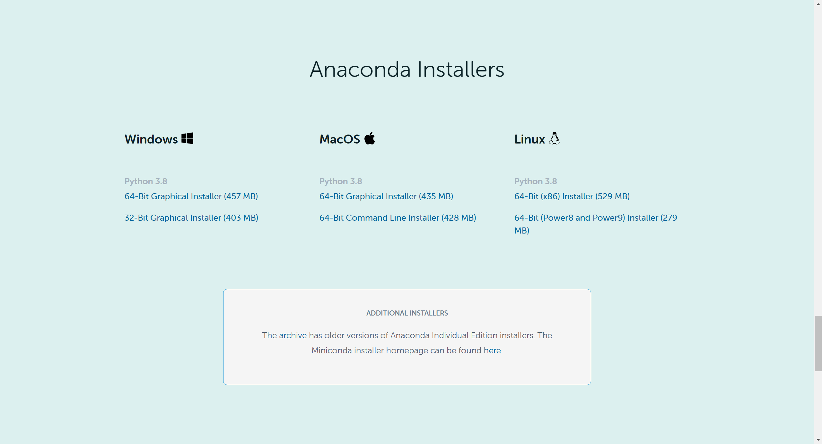
00. 아나콘다 – Windows 10
(2020년 12월 기준)
OS별 머신러닝 & 딥러닝을 구현할 수 있도록 도와주는 패키지
(웹사이트 주소: https://www.anaconda.com/products/individual)

Slide 3
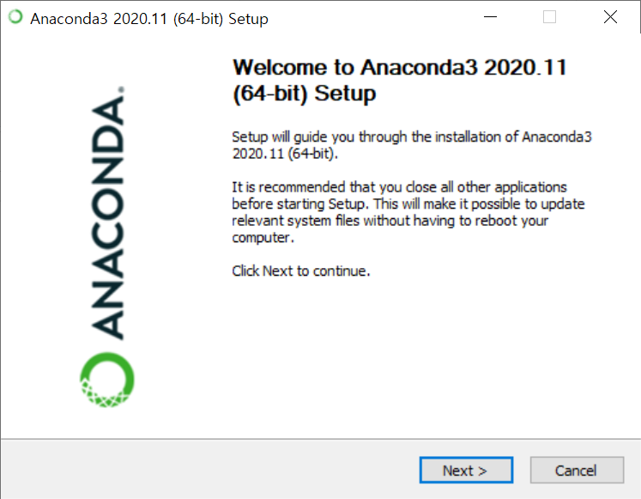
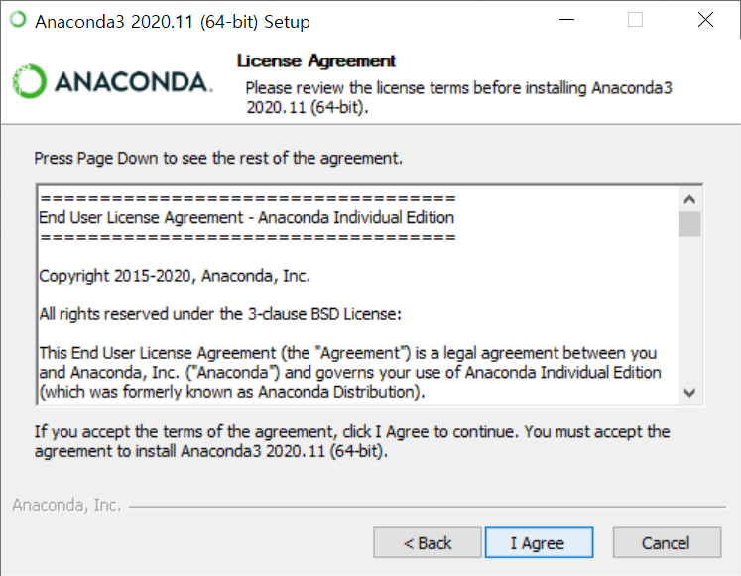
00. 아나콘다 – Windows 10
(2020년 12월 기준)

Slide 4
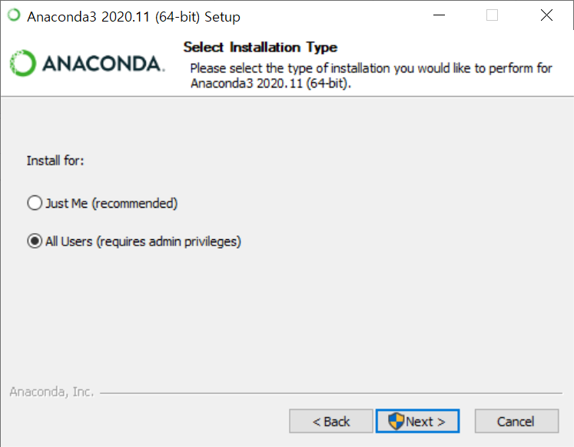
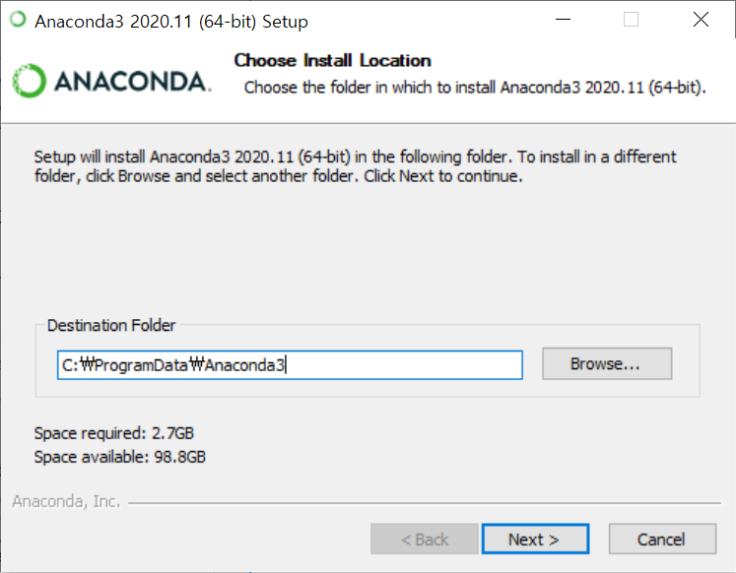
00. 아나콘다 – Windows 10
(2020년 12월 기준)

Slide 5
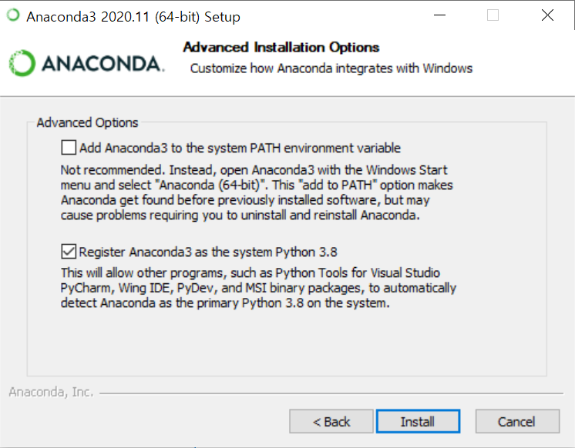
00. 아나콘다 – Windows 10
(2020년 12월 기준)
환경 변수의 개념을 잘 모른다면 추가하지 않는다.
환경 변수는 언제든지 추가가 가능하다.

Slide 6
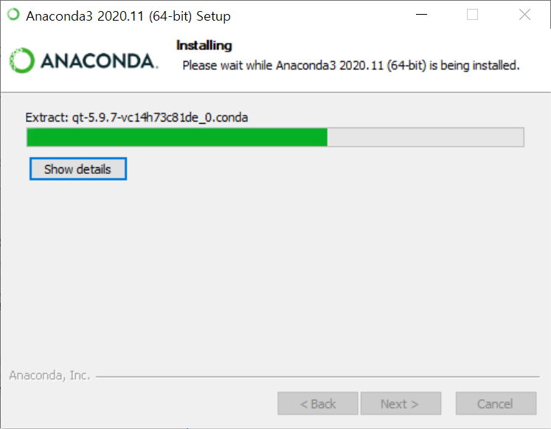
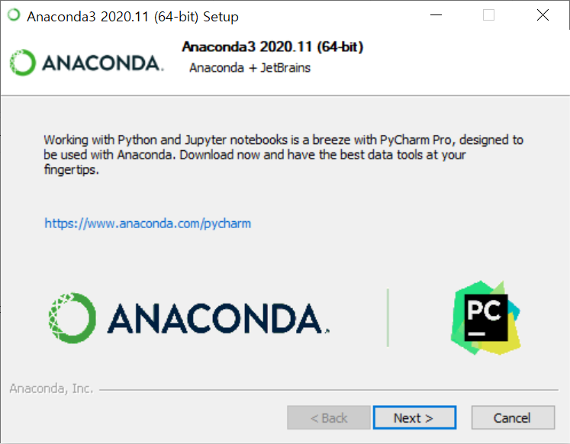
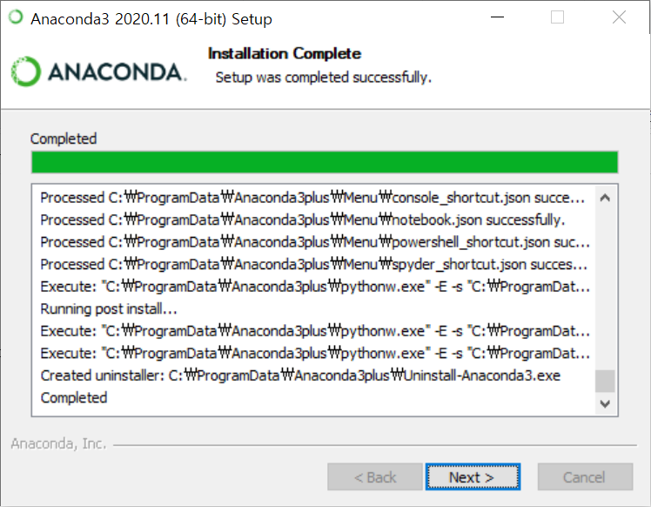
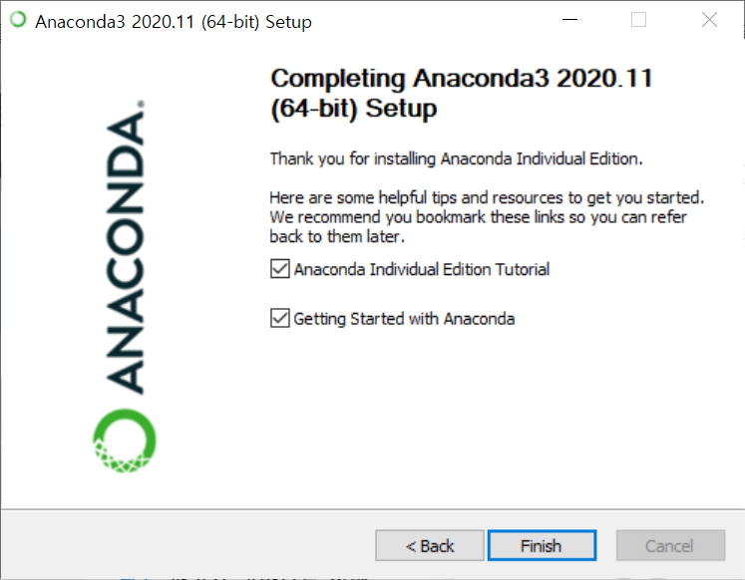
00. 아나콘다 – Windows 10
(2020년 12월 기준)

Slide 7
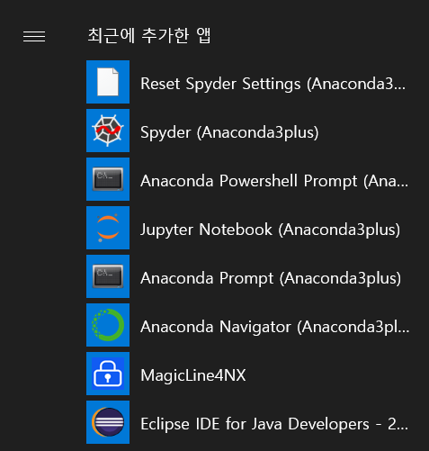
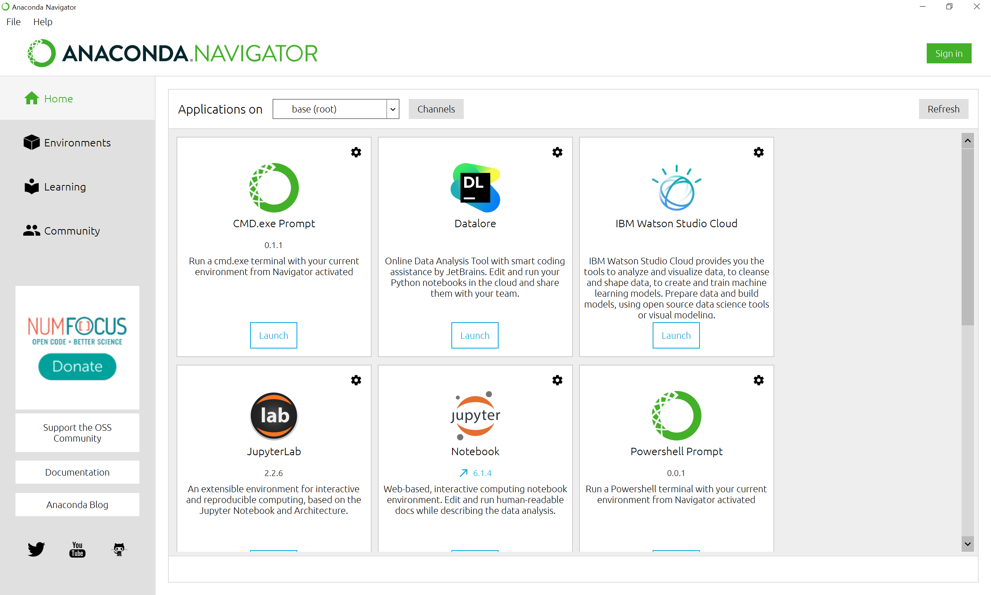
00. 아나콘다 – Windows 10
(2020년 12월 기준)

Slide 8
01. 아나콘다 – MacOS
(2020년 12월 기준)
Shell Script 실행 방법 모른다면, 64-Bit Graphical Installer 선택
Shell Script 실행 방법 알고 있다면, 64-Bit Command Line Installer 선택

Slide 9
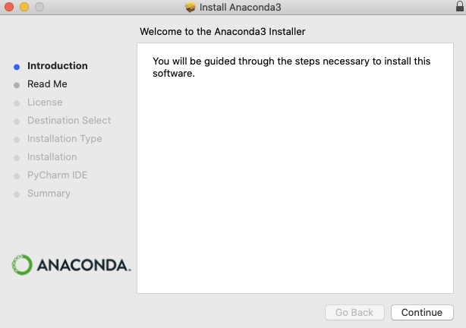
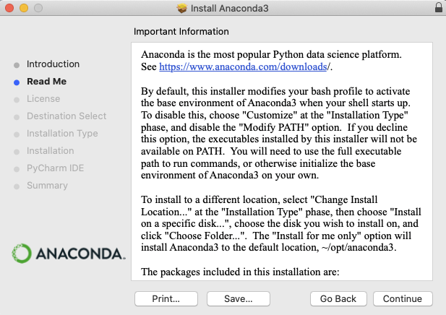
01. 아나콘다 – MacOS
(2020년 12월 기준)

Slide 10
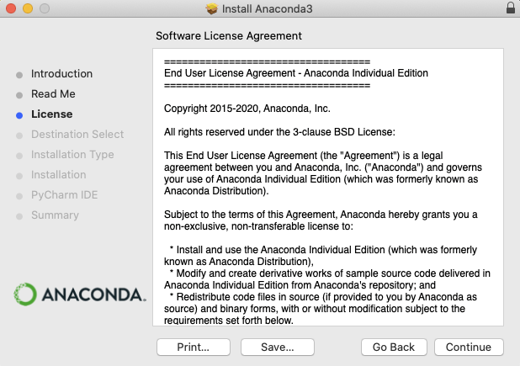
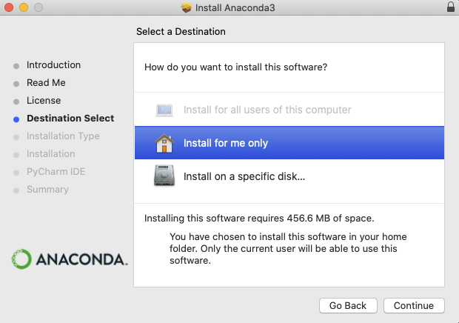
01. 아나콘다 – MacOS
(2020년 12월 기준)

Slide 11
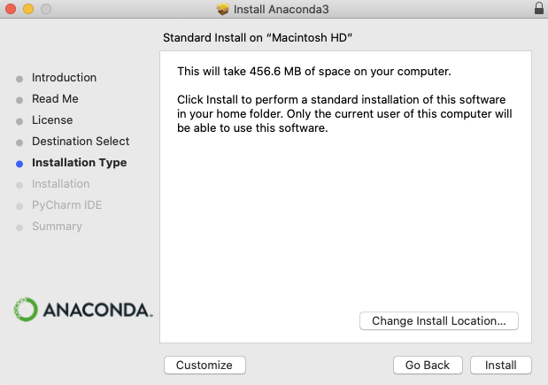
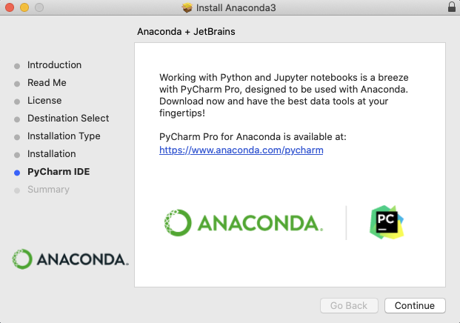
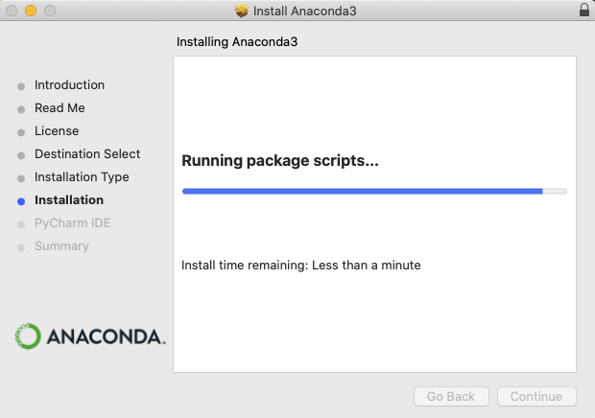
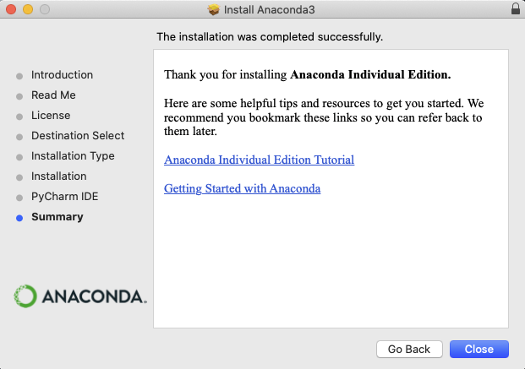
01. 아나콘다 – MacOS
(2020년 12월 기준)

Slide 12
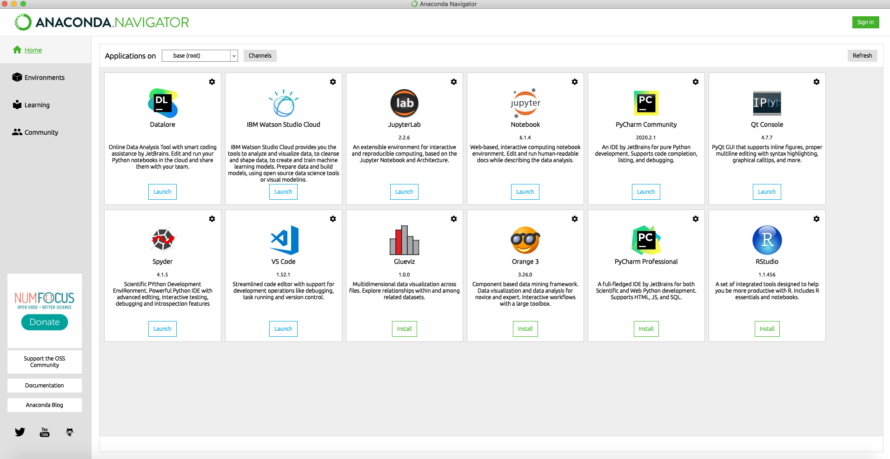
01. 아나콘다 – MacOS
(2020년 12월 기준)

Slide 13

개 발 환 경 설 정
with

Slide 14
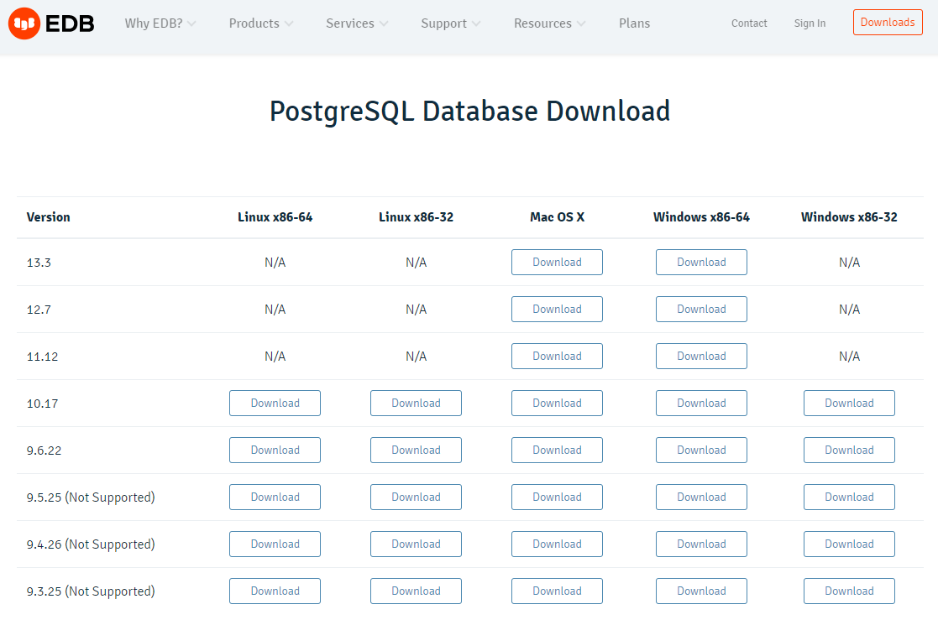
01. PostgreSQL 설치 (Windows 10)
(2021년 6월 기준)
PostgreSQL 다운로드
(웹사이트 주소: https://www.enterprisedb.com/downloads/postgres-postgresql-downloads

Slide 15
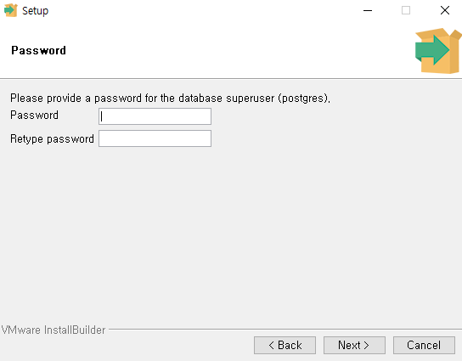
01. PostgreSQL 설치 (Windows 10)
(2021년 6월 기준)
입력한 비밀번호를 기억하도록 합니다.

Slide 16
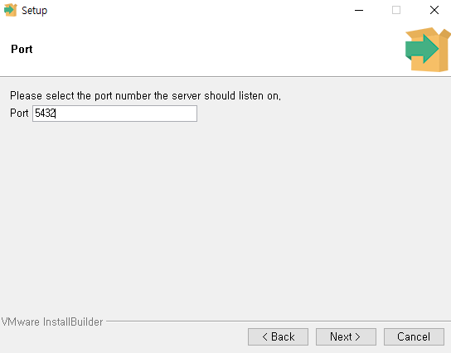
01. PostgreSQL 설치 (Windows 10)
(2021년 6월 기준)
포트번호가 5432가 맞는지 확인합니다.

Slide 17
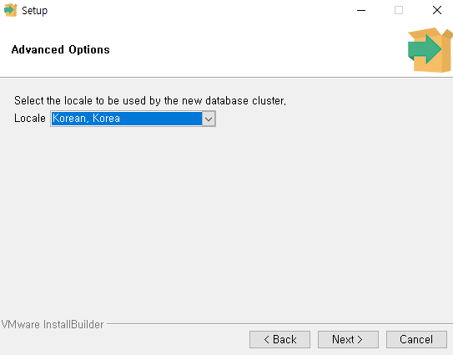
01. PostgreSQL 설치 (Windows 10)
(2021년 6월 기준)
언어는 한국어 또는 영어로 선택하도록 합니다.

Slide 18
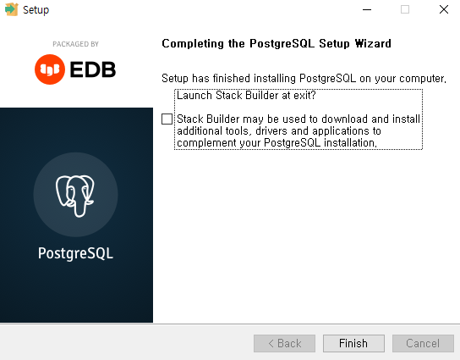
01. PostgreSQL 설치 (Windows 10)
(2021년 6월 기준)
설치가 완료되면 Stack Builder 체크 박스는 해제 하도록 합니다.

Slide 19
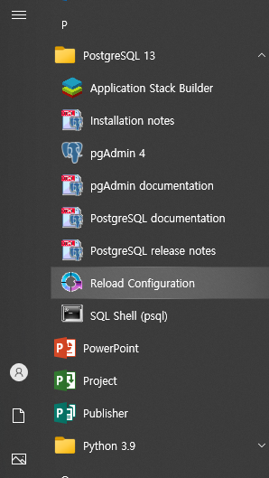
01. PostgreSQL 설치 (Windows 10)
(2021년 6월 기준)

Slide 20
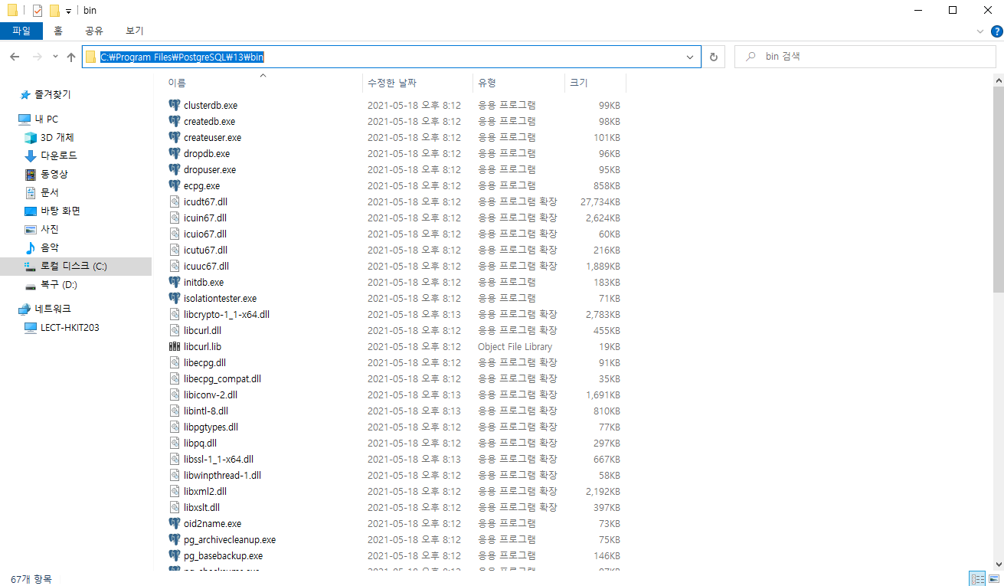
01. PostgreSQL 설치 (Windows 10)
(2021년 6월 기준)
환경변수 추가를 위해 아래 경로를 복사합니다.
경로: C:\Program Files\PostgreSQL\13\bin

Slide 21
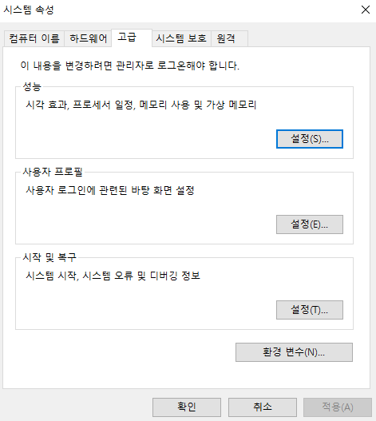
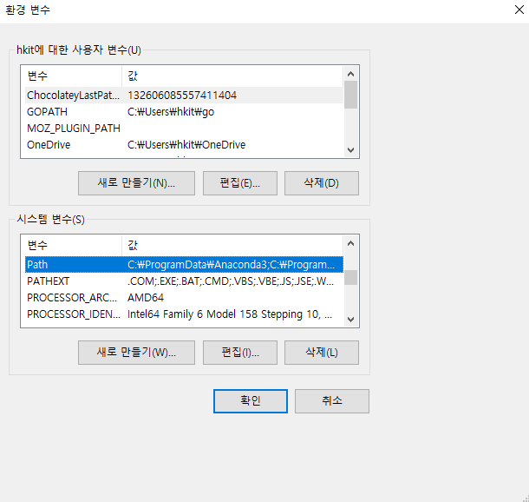
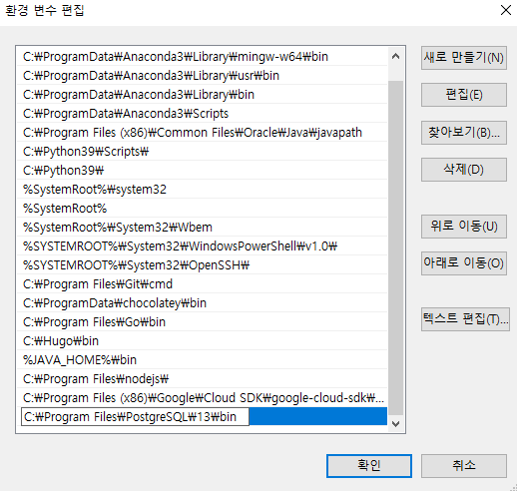
01. PostgreSQL 설치 (Windows 10)
(2021년 6월 기준)
시스템 속성 – 환경 변수 - 환경 변수 편집
주소: C:\Program Files\PostgreSQL\13\bin

Slide 22
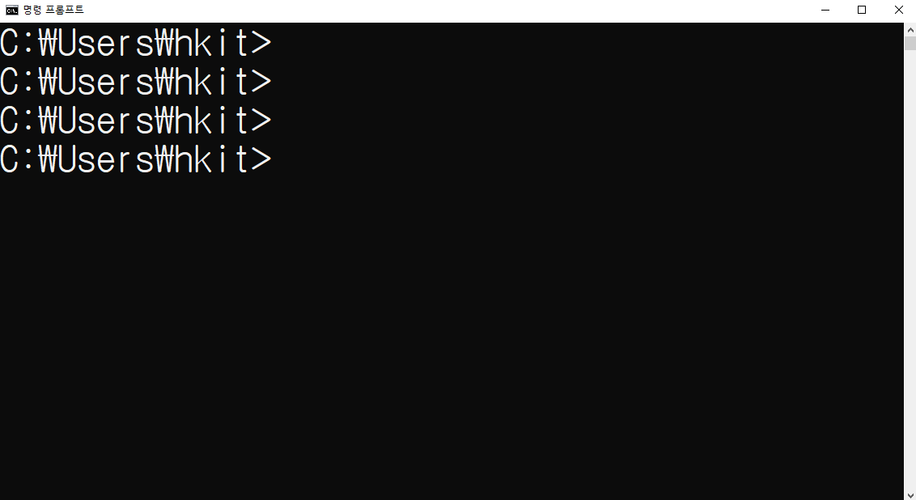
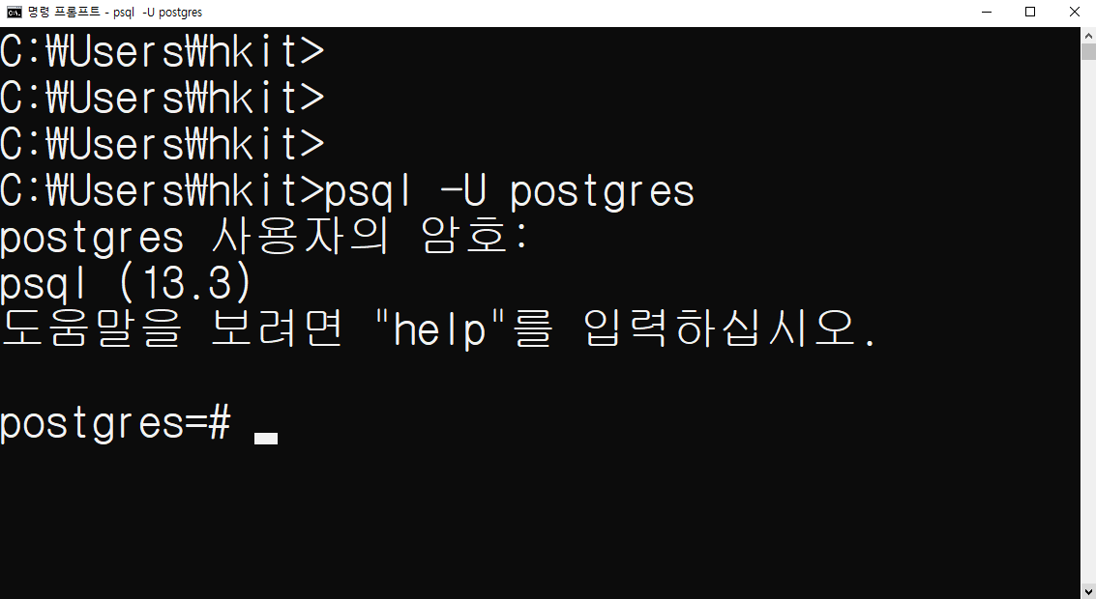
01. PostgreSQL 설치 (Windows 10)
(2021년 6월 기준)
SQL Shell 스크립트 접속 예시

Slide 23
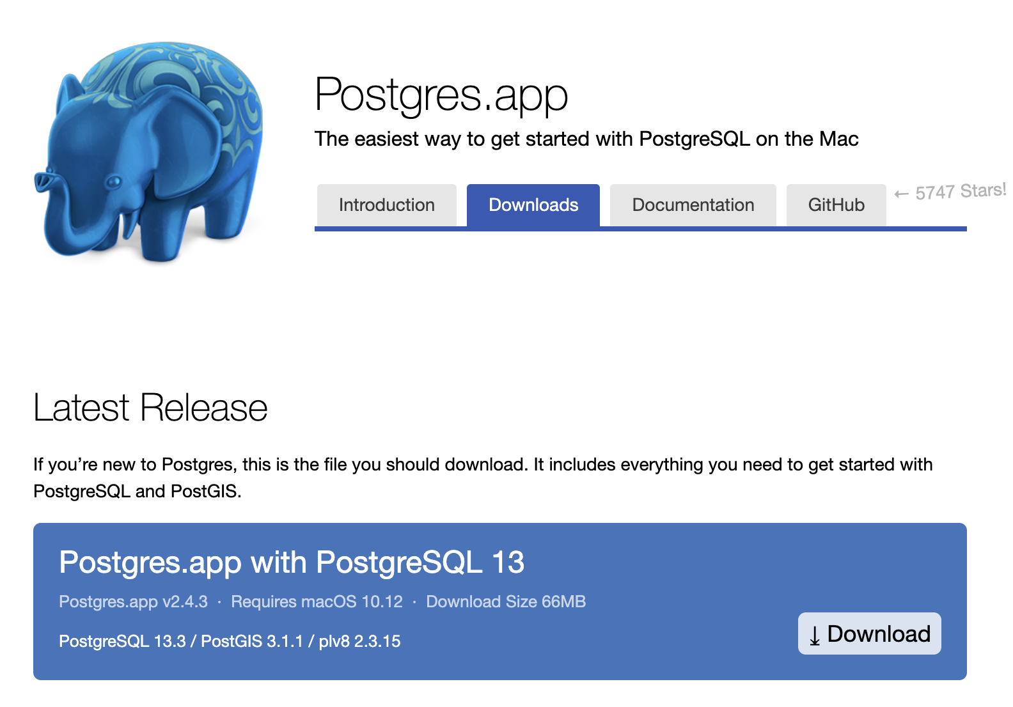
01. PostgreSQL 설치 (MacOS)
(2021년 6월 기준)
PostgreSQL 다운로드
(웹사이트 주소: https://postgresapp.com/downloads.html)

Slide 24
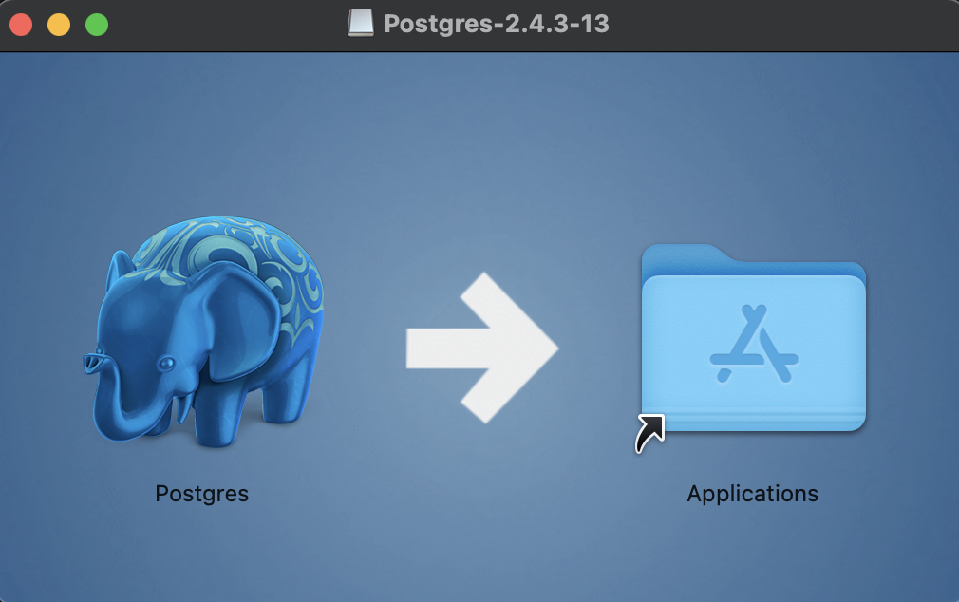
01. PostgreSQL 설치 (MacOS)
(2021년 6월 기준)
PostgreSQL 다운로드
(웹사이트 주소: https://postgresapp.com/downloads.html)

Slide 25
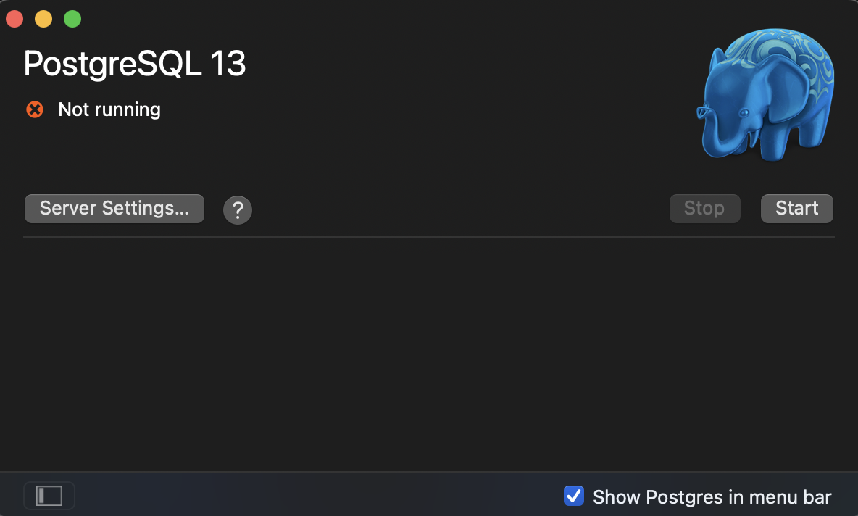
01. PostgreSQL 설치 (MacOS)
(2021년 6월 기준)
PostgreSQL 다운로드
(웹사이트 주소: https://postgresapp.com/downloads.html)

Slide 26
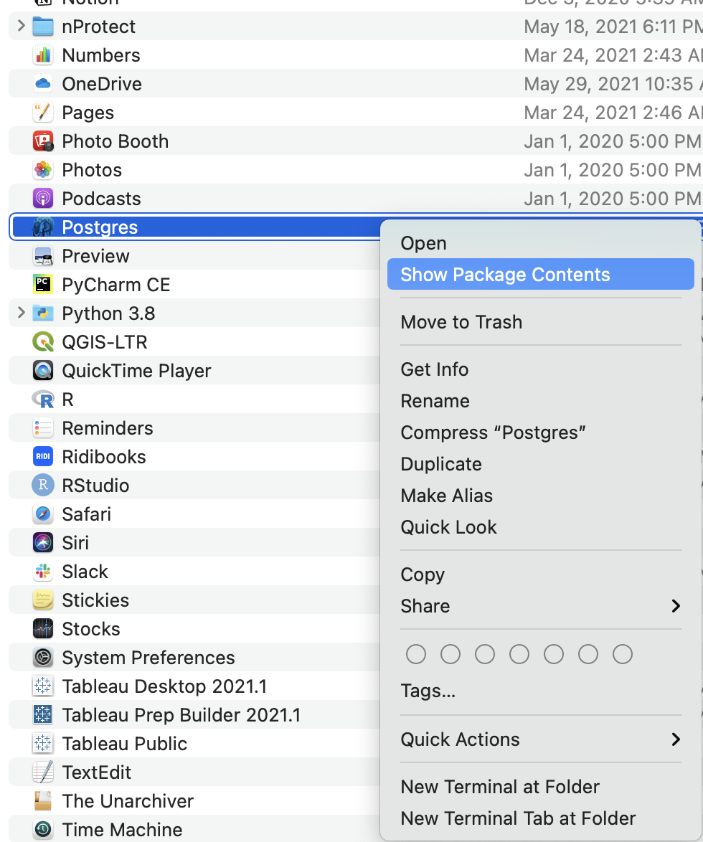
01. PostgreSQL 설치 (MacOS)
(2021년 6월 기준)
환경변수 추가
/Applications/Postgres.app/Contents/Versions/13/bin

Slide 27
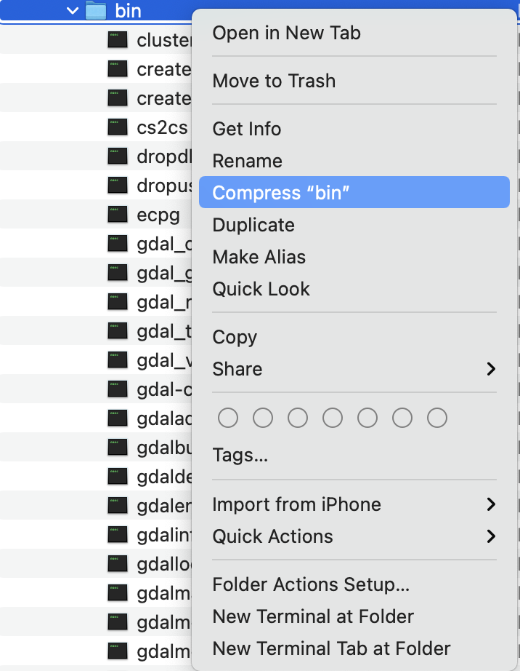
01. PostgreSQL 설치 (MacOS)
(2021년 6월 기준)
환경변수 추가
중요: 맥 옵션(Options)키를 클릭하면 Copy “bin” as Pathname 바뀝니다.

Slide 28
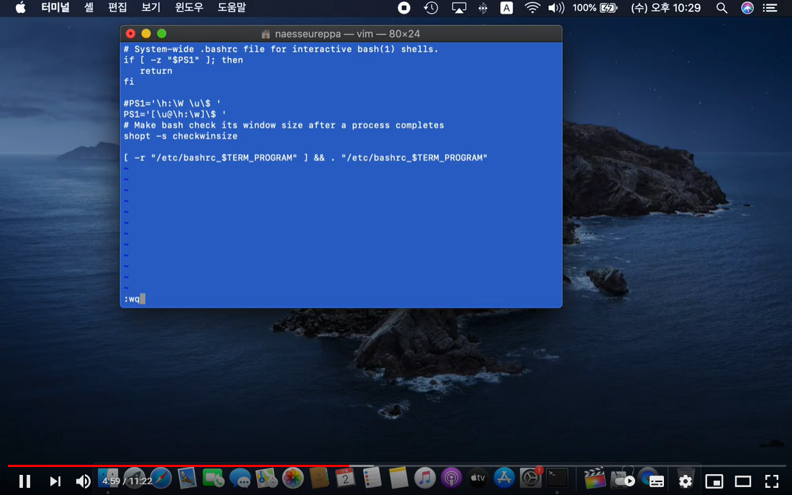
01. PostgreSQL 설치 (MacOS)
(2021년 6월 기준)
환경변수 추가
환경변수 추가를 위해서는 bash_profile 등을 수정해야 합니다.
처음 작업하시는 분들은 아래 영상을 보시기를 바랍니다.
영상주소: https://youtu.be/mCFckNvrCQg

Slide 29
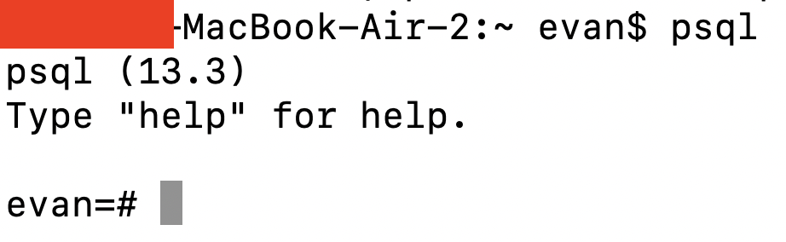
01. PostgreSQL 설치 (MacOS)
(2021년 6월 기준)
환경변수 추가
export PATH=/opt/homebrew/bin:$PATH:/Applications/Postgres.app/Contents/Versions/13/bin

Slide 30
export PATH=/opt/homebrew/bin:$PATH:/Applications/Postgres.app/Contents/Versions/13/bin
데이터 분석 강의 Intro
with

Slide 31
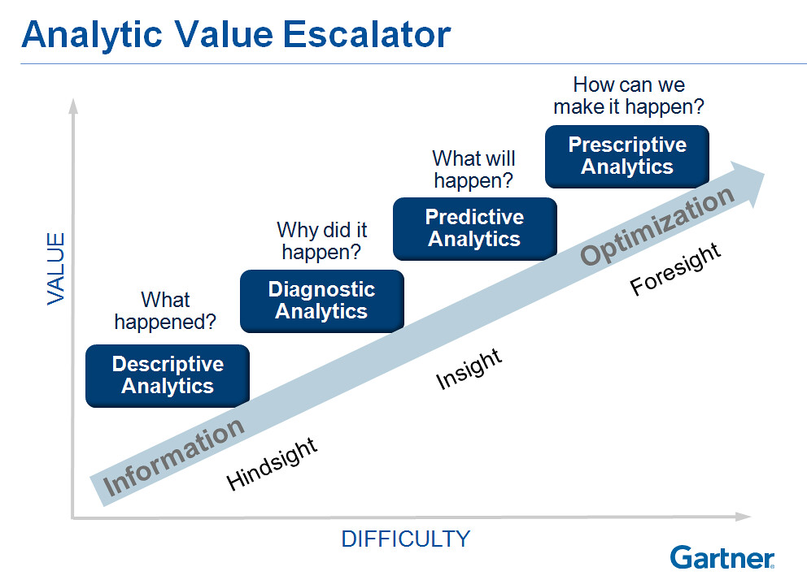
01. 데이터 분석 가치 4단계
정보 획득
분석 및 예측
선제적 대응
출처: Gartner (2012)

Slide 32
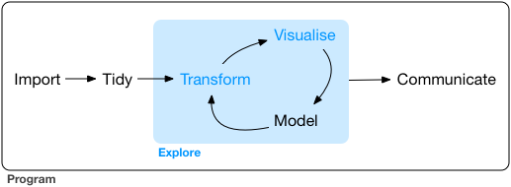
01. 데이터 분석 4단계
출처: R for Data Science (2017)
정보 획득
분석 및 예측
선제적 대응

Slide 33
쿼리에 사용되는 연산자
with

Slide 34
01. PostgreSQL
DBMS
(Database Management System)
정의 (Definition) : 응용 프로그램이 요구하는 DB구조, 변경, 제거
조작 (Manipulation): 삽입, 갱신, 삭제
제어 (Control): DB 접근할 수 있는 사용자 제한 및 성능 관리
관계형 데이터베이스
(Relational Database)
통상적으로 RDB라고 함
행과 열로 구분하는 2차원 테이블 형태로 구성
오라클 DBMS, MS SQL SERVER, MYSQL, PostgreSQL
PostgreSQL의 인기
DB Engines Ranking 4위 (350개 DB) (2020 ~ 2021)¹
StackOverflow 2020 Survey 2위 (Most Loved & Wanted)²
PostgreSQL의 장점
무료 라이선스 (GPL) / 라이선스 비용 절감
다양한 플랫폼 지원 (Windows, MacOS, Linux 등)
출처 1: https://db-engines.com/en/ranking
출처 2: https://insights.stackoverflow.com/survey/2020#technology-most-loved-dreaded-and-wanted-databases-loved4

Slide 35

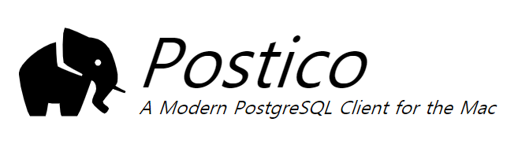
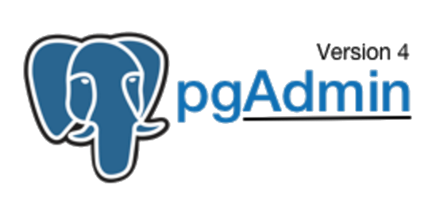

01. PostgreSQL활용을 위한 다양한 GUI (Tools)

Slide 36
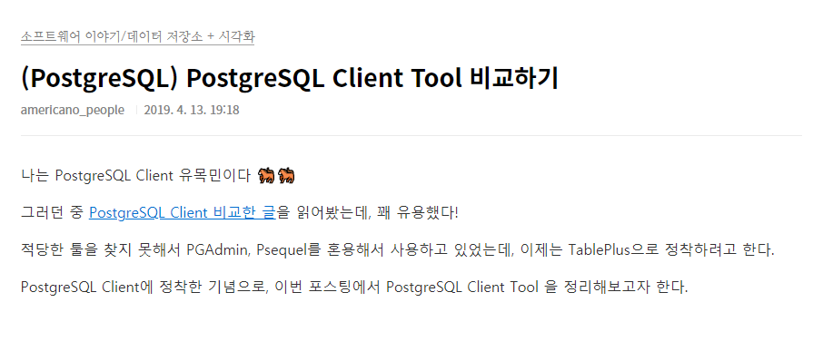
01. PostgreSQL활용을 위한 다양한 GUI (Tools)
참조: https://americanopeople.tistory.com/316

Slide 37
01. Python을 활용한 다양한 통합 개발 환경 툴 (Tools)

Slide 38






01. Python을 활용한 다양한 통합 개발 환경 툴 (Tools)
로컬 환경
구축 필요
기본 CPU
(GPU 장비 필요)
온라인
즉시 사용 가능
무료 GPU
사용 가능

